Slide 1
카카오로 로그인 연동가이드
ck 1-3 우태건

Slide 2
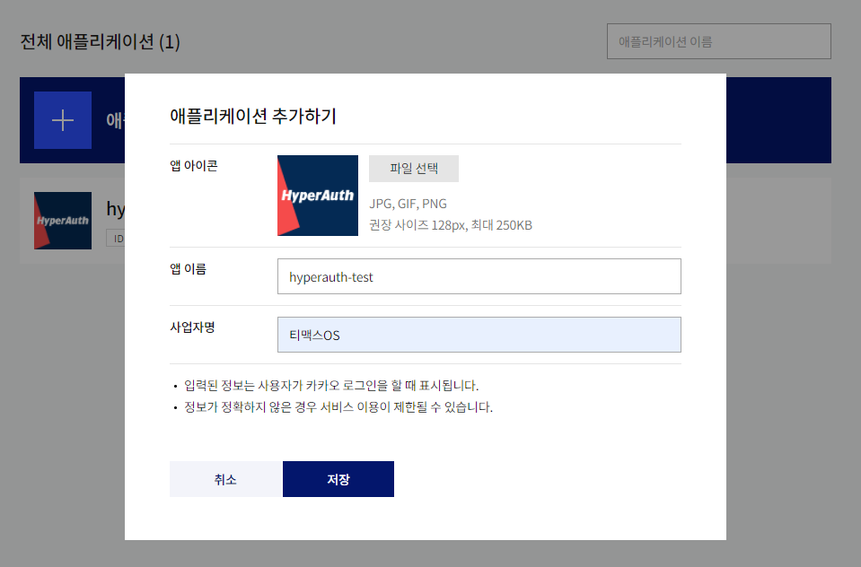
카카오에 hyperauth 등록
- https://developers.kakao.com 접속
- 회원가입
- 내 애플리케이션 클릭 - 애플리케이션 추가하기 클릭

Slide 3
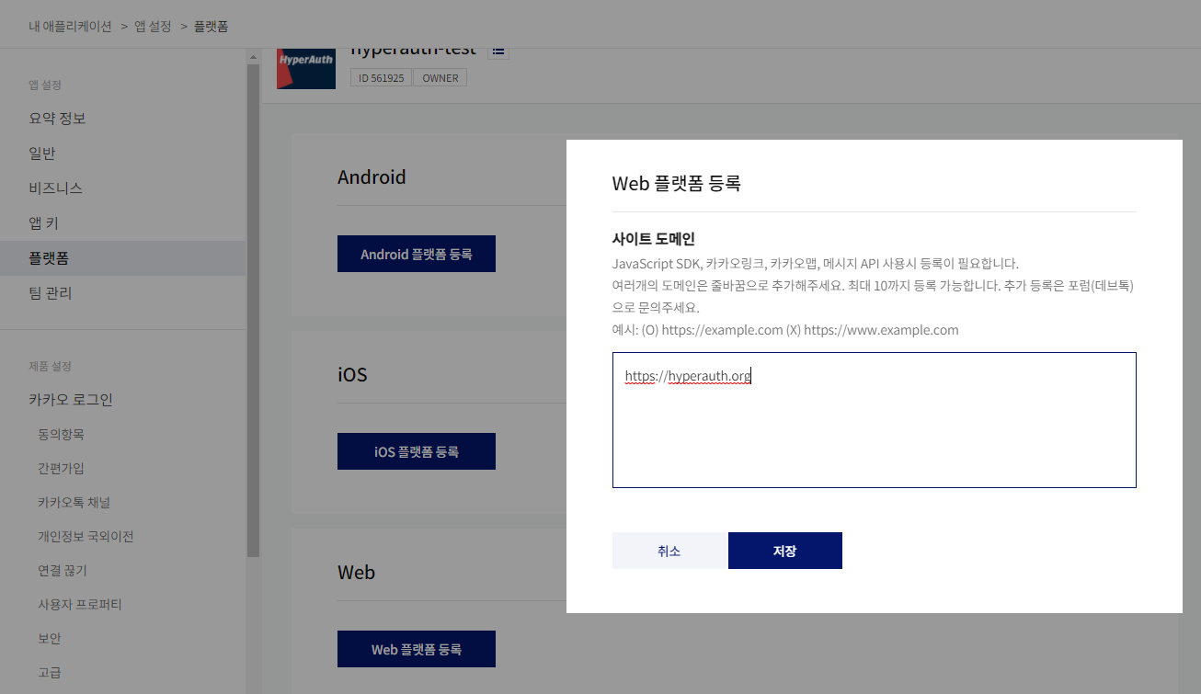
카카오에 hyperauth 등록
- 플랫폼 - Web 플랫폼 등록 클릭
- Hyperauth 도메인 입력

Slide 4
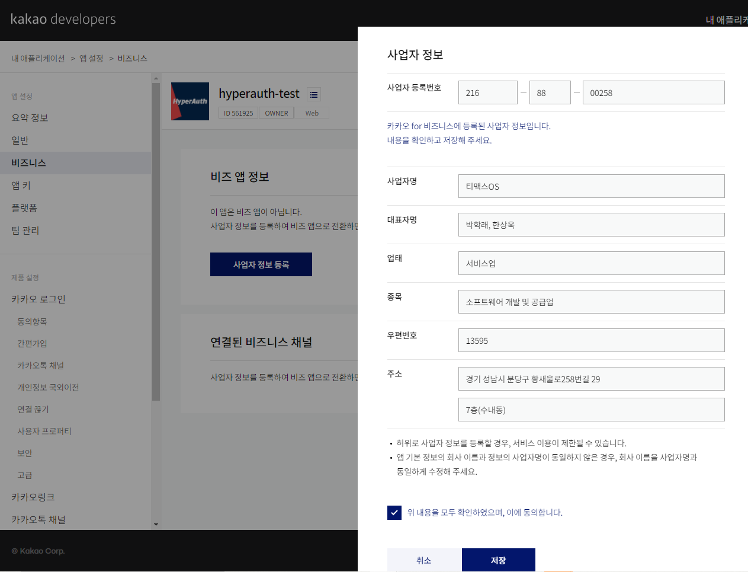
카카오에 hyperauth 등록
- 비지니스 - 사업자 정보 등록
- 이메일을 필수 동의 영역으로 만들기 위해서 필요함

Slide 5
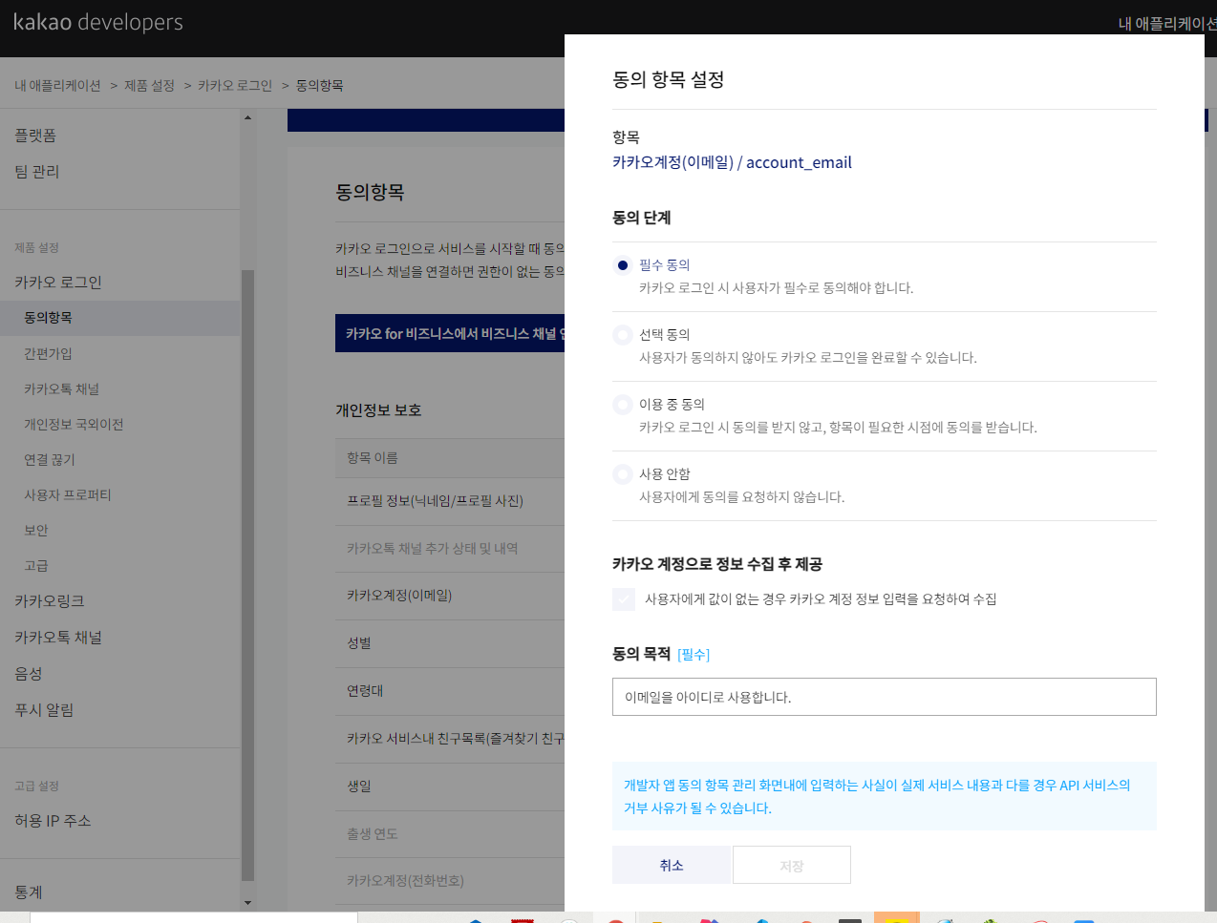
카카오에 hyperauth 등록
- 동의항목 - 카카오계정(이메일) 필수동의로 변경

Slide 6
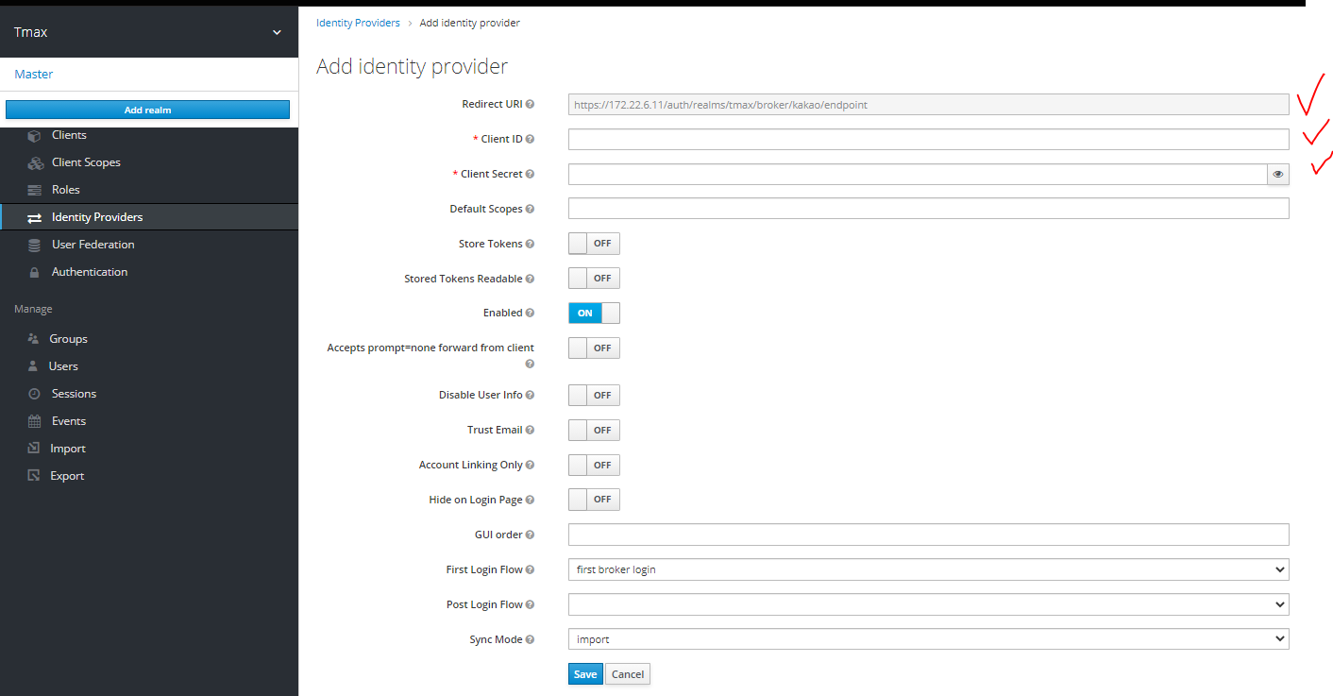
hyperauth에 카카오로 로그인 등록
- Hyperauth Admin console 로그인
- Identity Providers - 우측 상단 Add provider... - kakao 클릭
- ClientID, Client Secret 채워넣어야함

Slide 7
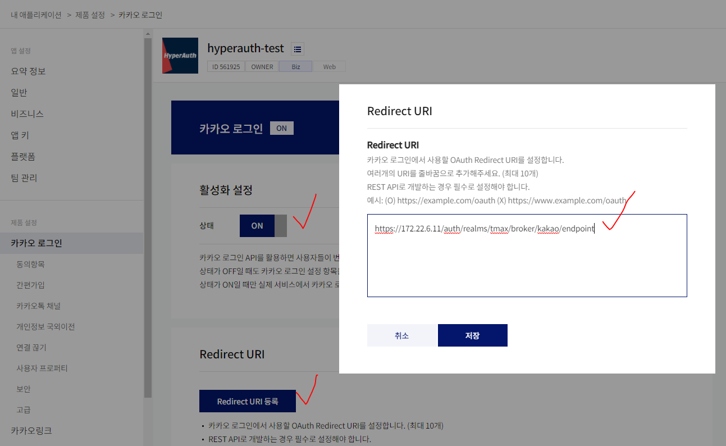
카카오에 hyperauth 등록
- Hyperauth Redirect URI 복사
- 카카오 로그인 페이지 활성화 상태 ON으로 수정
- Redirect URI 등록 및 복사한 URI 등록 --> 저장

Slide 8
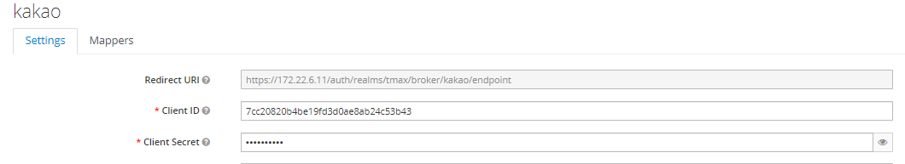
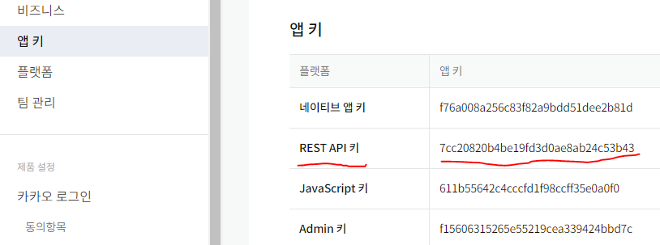
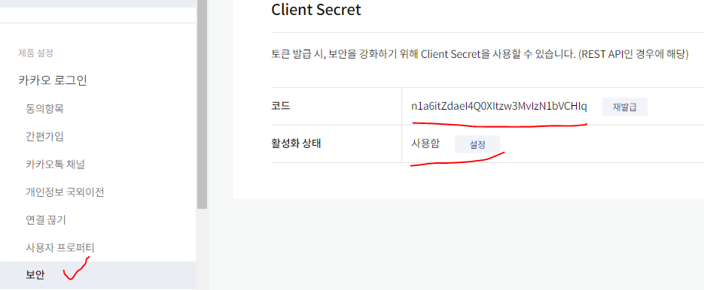
hyperauth에 카카오로 로그인 등록
- Client ID : 앱키 - REST API 키 복사 및 hyperauth 에 등록
- Client Secret : 보안 - Client Secret 생성 및 코드 hyperauth에 등록
활설화 상태 사용함으로 변경

Slide 9
hyperauth에 카카오로 로그인 등록
- Client ID : 앱키 - REST API 키 복사 및 hyperauth 에 등록
- Client Secret : 보안 - Client Secret 생성 및 코드 hyperauth에 등록
활설화 상태 사용함으로 변경

Slide 10
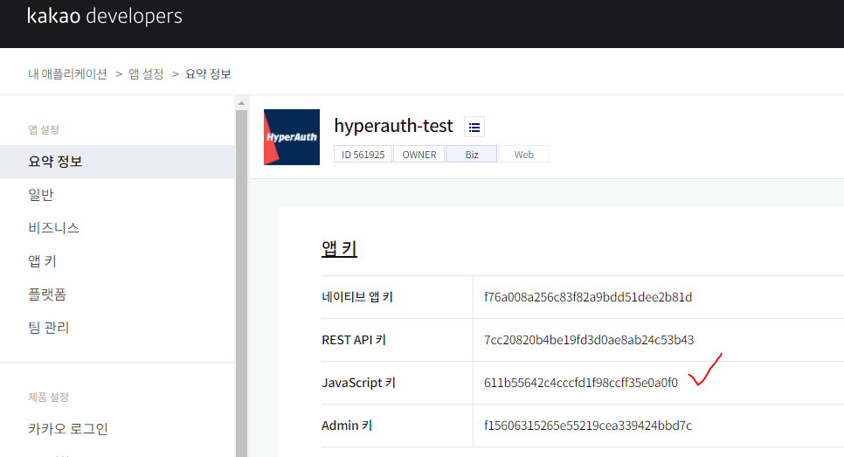
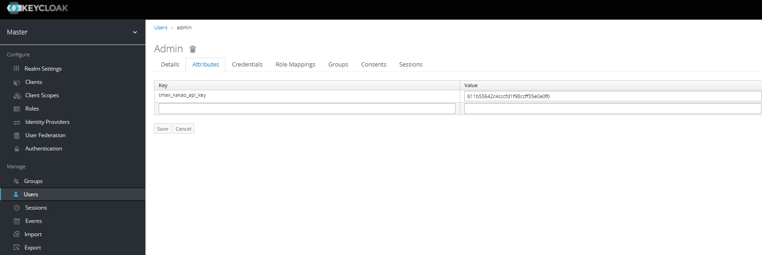
hyperauth에 카카오로 로그인 등록
- Hyperauth - Master Realm - User ‘admin’ - Attributes
tmax_kakao_api_key : 카카오의 JavaScript Key 등록

Slide 11
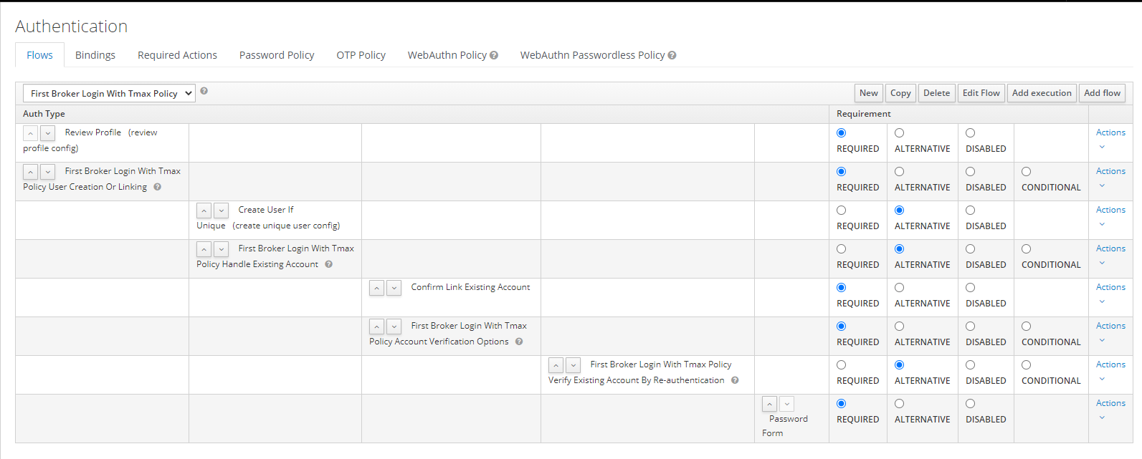
hyperauth에 카카오로 로그인 flow 설계
- Authentication - First Broker Login 복사 - Fisrt Broker Login With Tmax Policy 등으로 생성

Slide 12
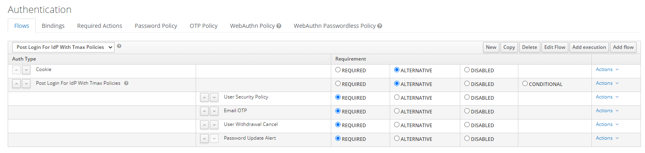
hyperauth에 카카오로 로그인 flow 설계
- Authentication - browser 복사 - Post login for idP with Tmax Policy 등으로 생성

Slide 13
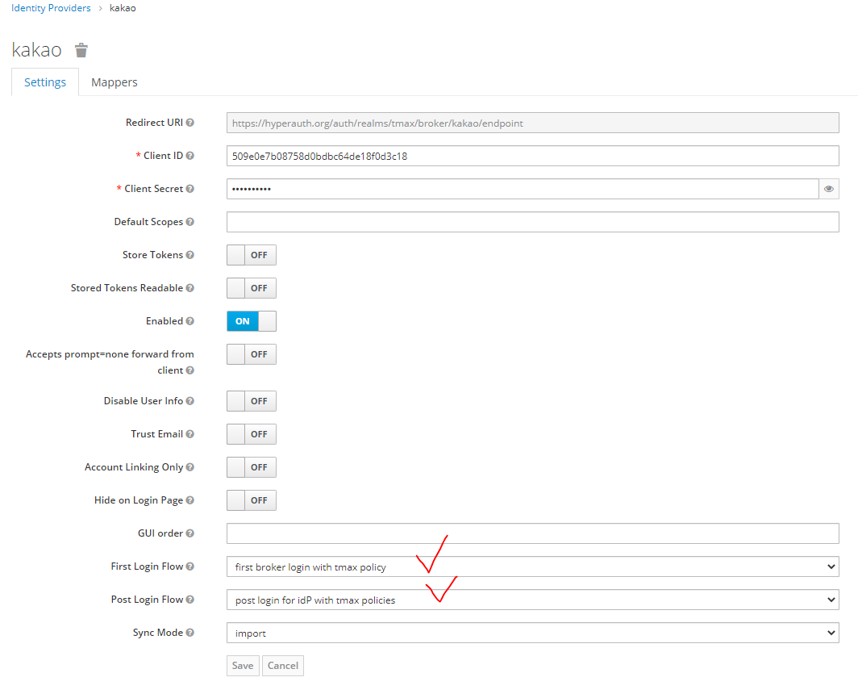
hyperauth에 카카오로 로그인 flow 설계
- Identity Providers - kakao - First Login Flow : first broker login with tmax policy로 선택
- Post Login Flow : post login for idP with tmax policies로 선택

